Slide 1

«Использование
ИКТ-технологий
в воспитательной работе»
Муниципальное бюджетное дошкольное образовательное учреждение
«Центр развития ребенка - детский сад № 282» городского округа Самара
Россия, 443051 Самара, ул. Елизарова,5 ~ ds282sa@mail.ru ~ Тел.996-84-32. факс 9544043
Подготовленно воспитателями
МБДОУ «Детский сад №282» г.о.Самара
Чунихина Алла Дмитриевна
Помошникова Анна Анатольевна

Slide 2
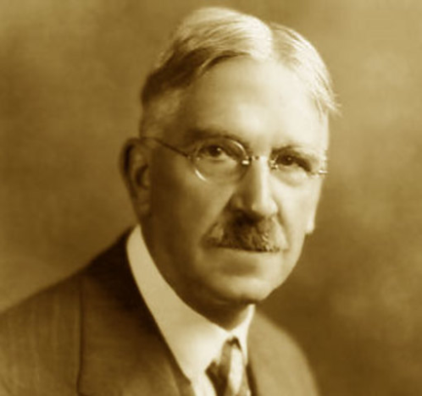
«Если сегодня мы будем учить
так, как учили вчера, мы украдем
у наших детей завтра»
Джон Дьюи,
американский педагог

Slide 3

Использование
информационно-коммуникационных технологий в детском саду – актуальная проблема современного дошкольного воспитания.

Slide 4
Что такое ИКТ?
Сочетание ИКТ связано с двумя видами технологий:
информационными и коммуникационными.
«Информационная технология – комплекс методов, способов и средств, обеспечивающих хранение, обработку, передачу и отображение информации и ориентированных на повышение эффективности и производительности труда».
На современном этапе методы, способы и средства напрямую взаимосвязаны с компьютером (компьютерные технологии).
Коммуникационные технологии определяют методы, способы и средства взаимодействия человека с внешней средой (обратный процесс также важен). В этих коммуникациях компьютер занимает свое место. Он обеспечивает, комфортное, индивидуальное, многообразное, высокоинтеллектуальное взаимодействие объектов коммуникации.
При использовании ИКТ в работе не важен стаж работы педагогов и образование, а важно желание и стремление освоения ИКТ.

Slide 5
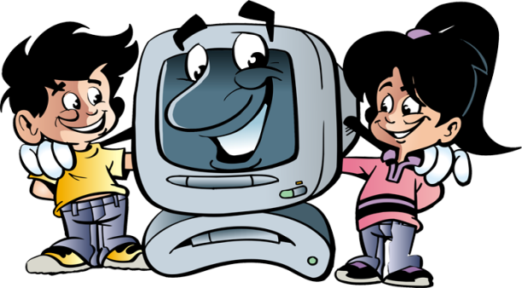
Главной целью внедрения информационных
технологий является создание единого информационного
пространства образовательного учреждения, системы, в
которой задействованы и на информационном уровне связаны
все участники учебно-воспитательного процесса: администрация, педагоги, воспитанники и их родители.
Для реализации этого необходимы подготовленные педагогические кадры, способные сочетать традиционные методы обучения и современные информационные технологии.
Педагог должен не только уметь пользоваться компьютером и современным мультимедийным оборудованием, но и создавать свои образовательные ресурсы, широко использовать их в своей педагогической деятельности.

Slide 6

Задачи использования ИКТ:
Реализация направлений развития детей
в соответствии с ФГОС;
Использование ИКТ для изменения развивающей среды
в группе детского сада;
Добиться активного использования ИКТ
педагогами учреждения в работе с детьми и родителями.

Slide 7
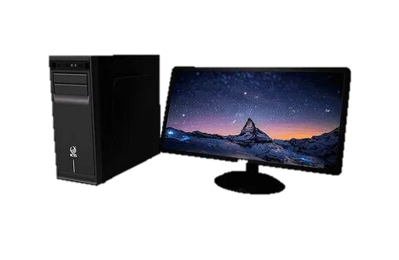
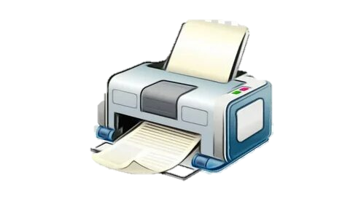
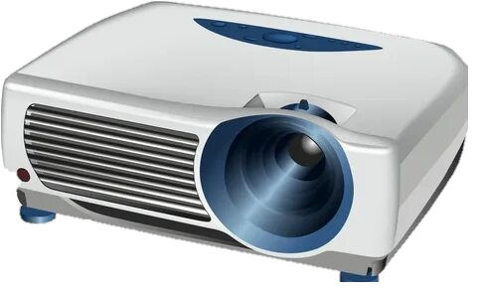



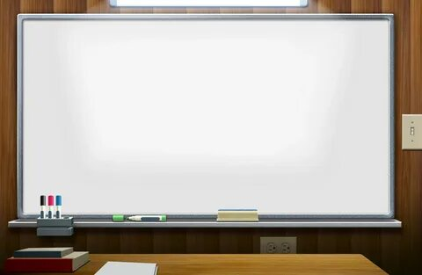
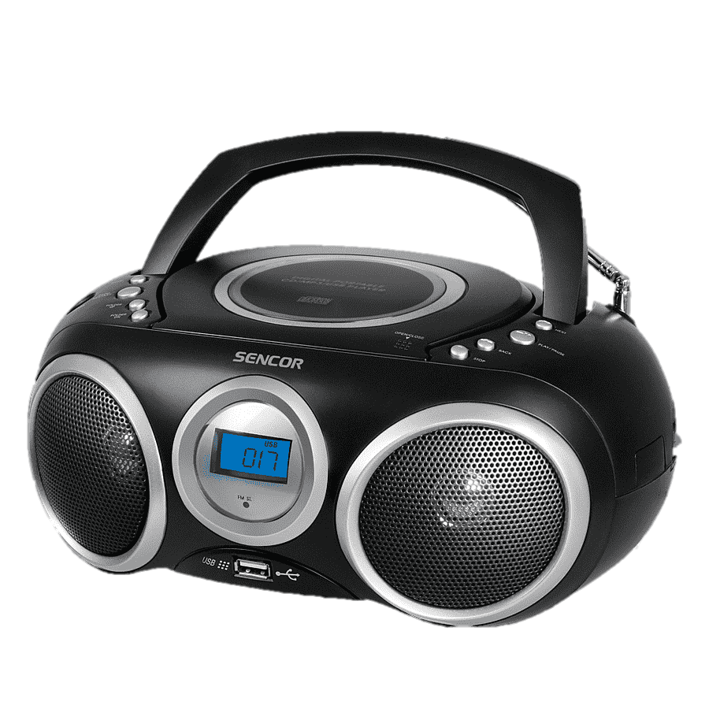
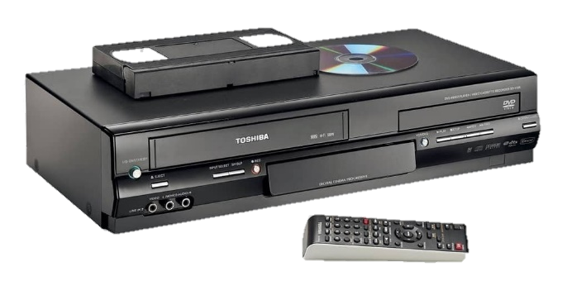
В своей работе педагог может использовать
следующие средства информационно-коммуникативных технологий:
Мультимедийный проектор
компьютер
принтер
видеокамера
фотоаппарат
телевизор
видеомагнитофон
Интерактивная доска
магнитофон

Slide 8
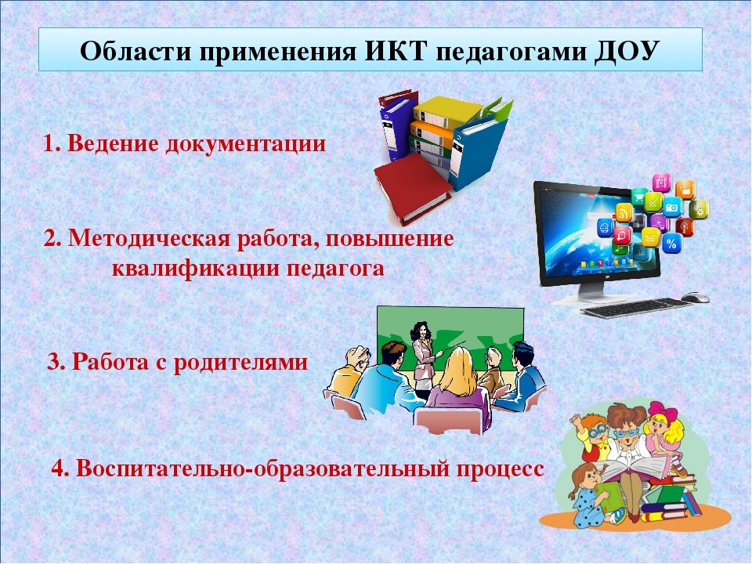

Slide 9
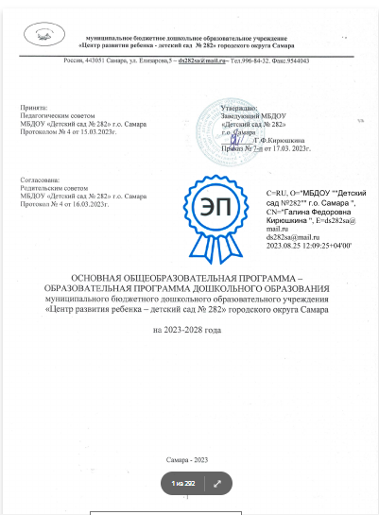
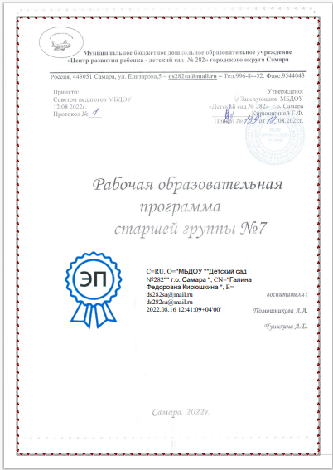
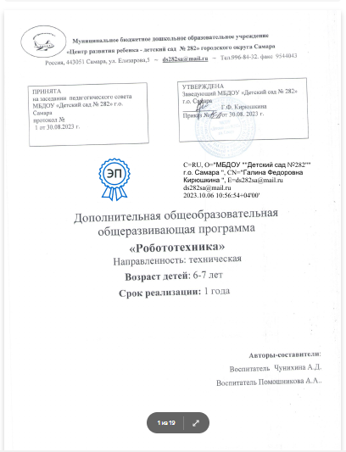
Ведение документации
В процессе образовательной деятельности педагог составляет и оформляет календарные и перспективные планы, готовит материал для оформления родительского уголка, проводит диагностику и оформляет результаты, как в печатном, так и в электронном виде.
Конечно, это можно делать и без использования компьютерной техники, но качество оформления и временные затраты несопоставимы.
Важным аспектом использования ИКТ является подготовка педагога к аттестации. Здесь можно рассматривать как оформление документации, так и оформление портфолио.

Slide 10
Методическая работа,
повышение квалификации педагога
В информационном обществе сетевые электронные ресурсы – это наиболее удобный, быстрый и современный способ распространения новых методических идей и дидактических пособий, доступный методистам и педагогам независимо от места их проживания.
Информационно-методическая поддержка в виде электронных ресурсов может быть использована во время подготовки педагога к занятиям, для изучения новых методик, при подборе наглядных пособий к занятию.
Сетевые сообщества педагогов позволяют не только находить и использовать необходимые методические разработки, но и размещать свои материалы, делиться педагогическим опытом по подготовке и проведению мероприятий, по использованию различных методик, технологий.
Современное образовательное пространство требует от педагога особой гибкости при подготовке и проведении педагогических мероприятий.

Slide 11
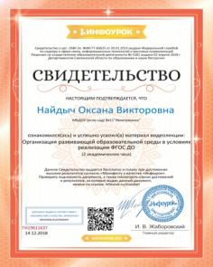
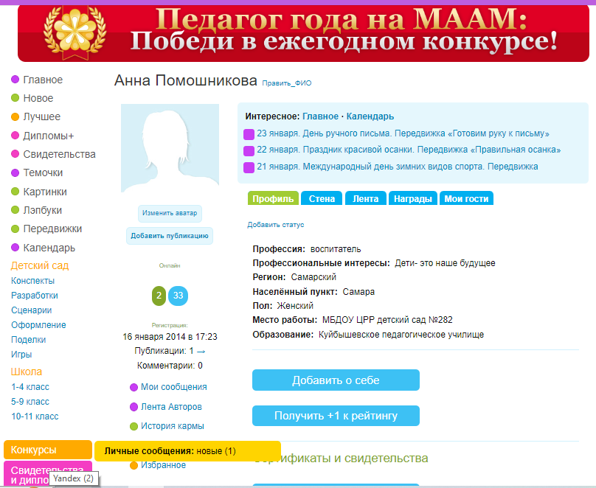
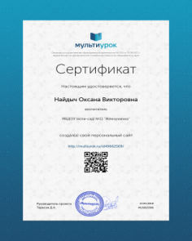
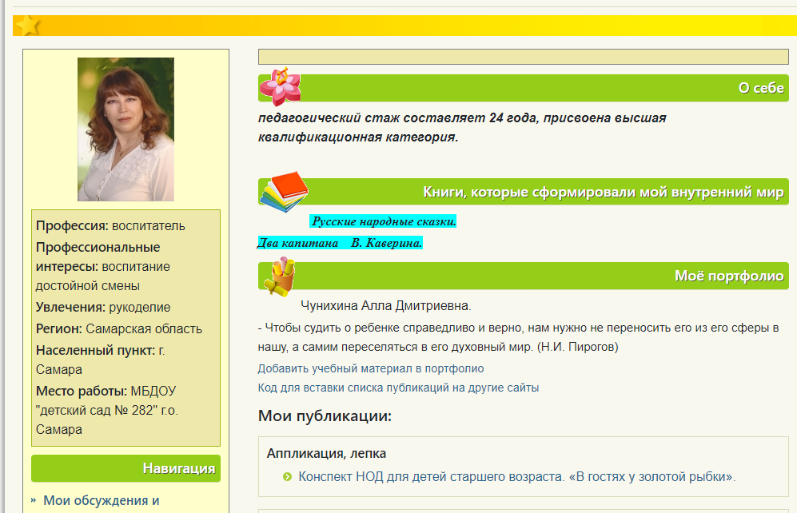
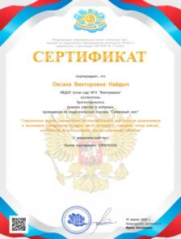
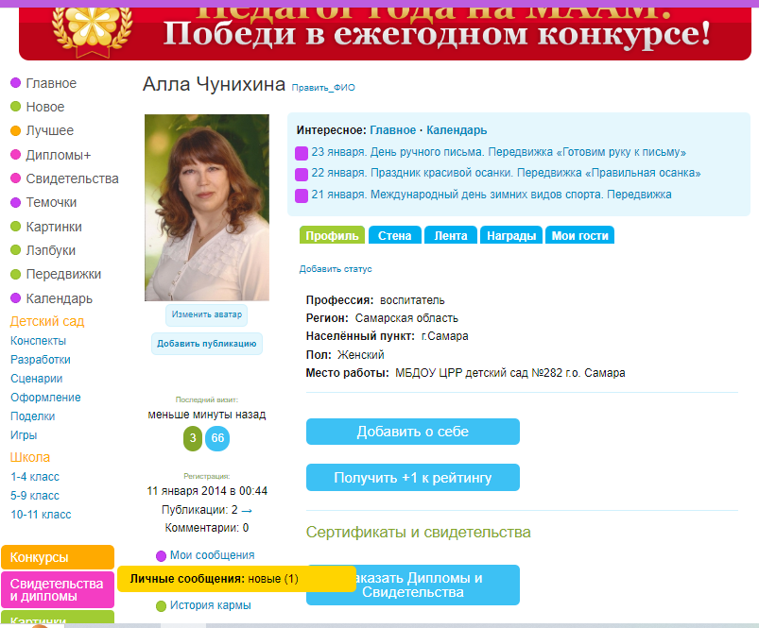
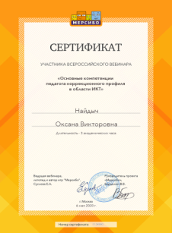
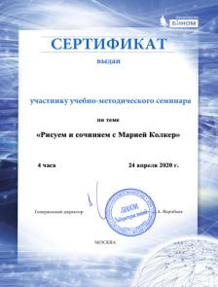
Дистанционные курсы повышения квалификации позволяют
выбрать интересующее педагога направление и обучаться без отрыва от
основной образовательной деятельности.
Важным аспектом работы педагога является и участие в различных педагогических проектах, дистанционных конкурсах, викторинах, олимпиадах, что повышает уровень самооценки, как педагога, так и воспитанников.
Очное участие в таких мероприятиях часто невозможно из-за удаленности региона, финансовых затрат и других причин. А дистанционное участие доступно всем.
При этом необходимо обратить внимание на надежность ресурса, количество зарегистрированных пользователей.

Slide 12
Использование ИКТ в работе с родителями воспитанников
Официальный сайт ДОУ
Сайт группы
Информация
Информация для всех родителей
Консультации
Анкетирование
Родительские собрания
Знакомство с портфолио педагогов
Общения - онлайн

Slide 13
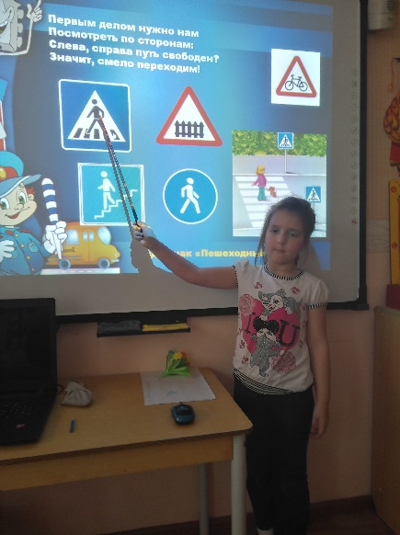
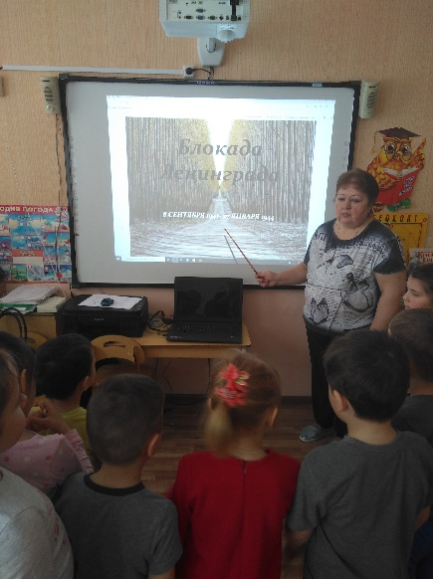
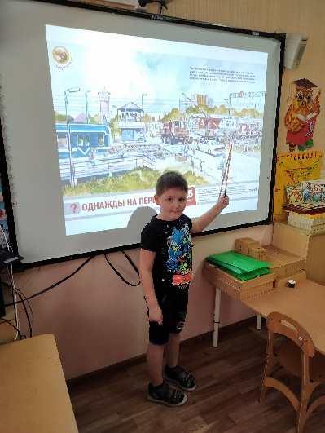
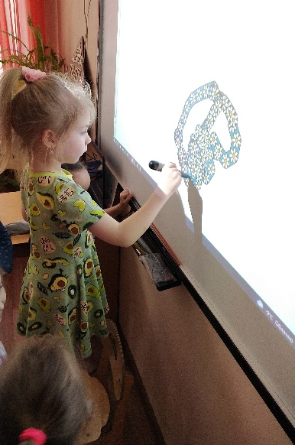
Воспитательно - образовательный процесс
Использование ИКТ не предусматривает обучение детей основам информатики и вычислительной техники.
Это, прежде всего:
организацию непосредственной образовательной деятельности воспитанника;
организацию совместной развивающей деятельности педагога и детей;
реализацию проектов;
создание развивающей среды (игр, пособий, дидактических материалов).
На сегодняшний день это единственный вид деятельности, не регламентируемый специальной образовательной программой. Педагогам приходится самостоятельно изучать подход и внедрять его в свою деятельность.

Slide 14
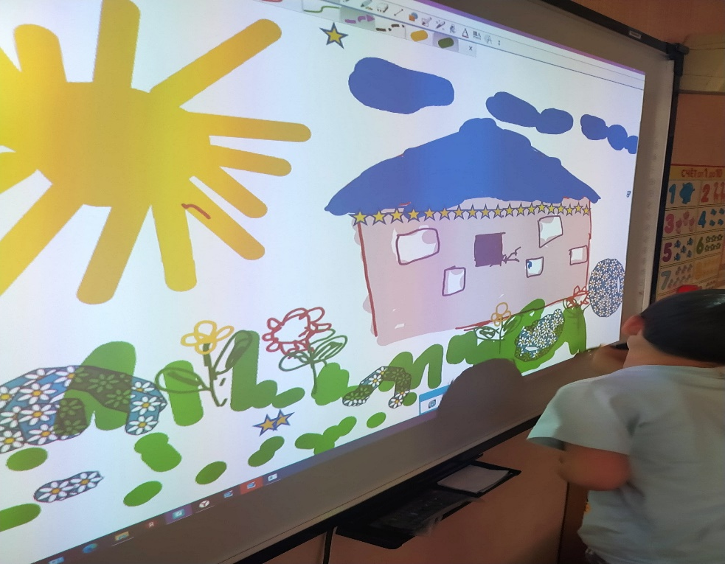
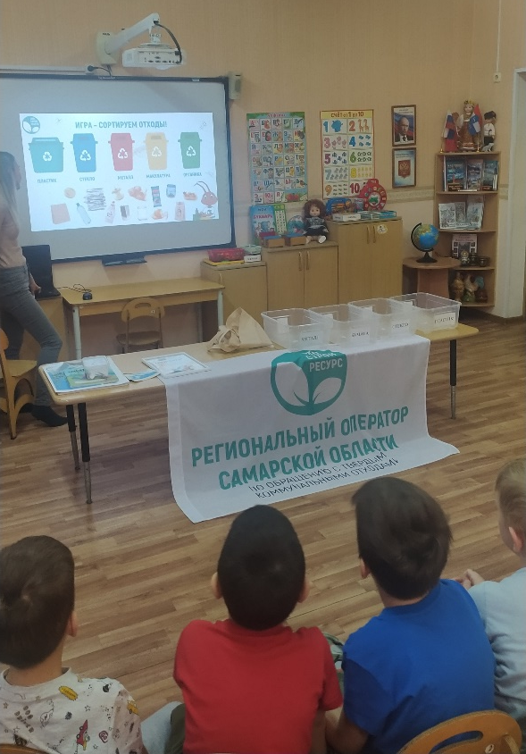
В работе педагога выделяются следующие
направления в использовании ИКТ, которые
доступны для работы с дошкольниками:
создание презентаций;
работа с ресурсами Интернет;
использование готовых обучающих программ;
разработка и использование собственных авторских программ.

Slide 15
Использование ИКТ
в образовательном процессе
В результате работы по внедрению информационных технологий
отмечены их преимущества перед традиционными средствами обучения:
ИКТ даёт возможность расширения использования электронных средств обучения, так как они передают информацию быстрее;
Движения, звук, мультипликация надолго привлекает внимание детей и способствует повышению у них интереса к изучаемому материалу;
Обеспечивает наглядность, которая способствует восприятию и лучшему запоминанию материала, что очень важно, учитывая наглядно-образное мышление детей дошкольного возраста. При этом включаются три вида памяти: зрительная, слуховая, моторная;
Слайд-шоу и видеофрагменты позволяет показать те моменты из окружающего мира, наблюдение которых вызывает затруднения: например, рост цветка, вращение планет вокруг Солнца, движение волн, вот идёт дождь;
Также можно смоделировать такие жизненные ситуации, которые нельзя или сложно показать и увидеть в повседневной жизни (например, воспроизведение звуков природы; работу транспорта и т.д.);
Использование информационных технологий побуждает детей к поисковой исследовательской деятельности, включая и поиск в сети Интернет самостоятельно или вместе с родителями;
ИКТ – это дополнительные возможности работы с детьми, имеющими ограниченные возможности.

Slide 16
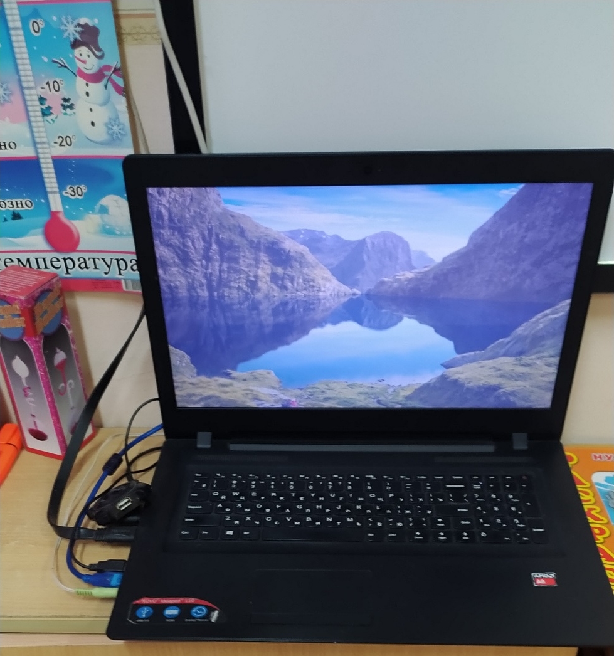
Плюсы использования ИКТ в ДОУ
Приоритеты ИКТ перед старой системой подачи материала:
• Фото, карточки, картинки
устаревают физически,
их хранение требует много
места, поиск отнимает
много времени.
• ИКТ картинки легко
восстанавливаемы, их легко
перемещать, практически
любую иллюстрацию можно
найти в интернете.
Интерактивные экскурсии,
позволяют очутиться в
другом месте, не выходя
из помещения.

Slide 17
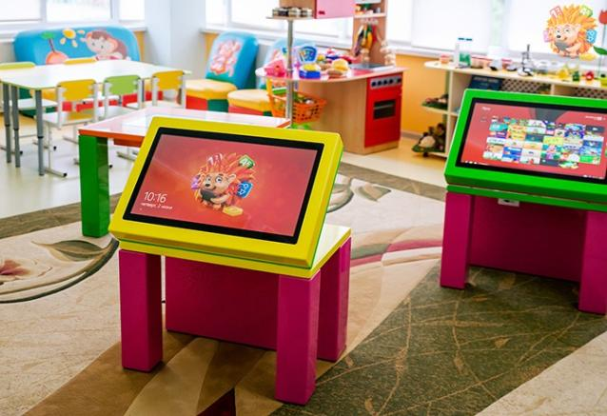
Минусы использования ИКТ в ДОУ
Проблемы при применении ИКТ в воспитательно-образовательном процессе:
• Перенасыщение мероприятий анимацией, слайдами, перегруженность рисунками;
• Недостаточная оснащенность ДОУ технической аппаратурой;
• Педагог не обладает достаточной квалификацией для работы с компьютером.

Slide 18
Рекомендации по использованию ИКТ
в ДОУ в работе с детьми
с учетом требований санитарно-эпидемиологических правил и нормативов СанПиН
• По требованиям СанПиНа образовательная деятельность с использованием компьютера предполагает для детей 6-7 лет - не более 15 минут.
• Образовательную деятельность с использованием компьютера для детей 5-7 лет следует проводить не более одного раза в течение дня и не чаще трех раз в неделю.
• В конце занятия проводить гимнастику для глаз.
• Правильно определять дидактическую роль и место ИКТ в образовательной деятельности.
• Нельзя использовать мультимедийные технологии на каждом занятии. При частом использовании ИКТ у детей теряется особый интерес к таким занятиям.

Slide 19
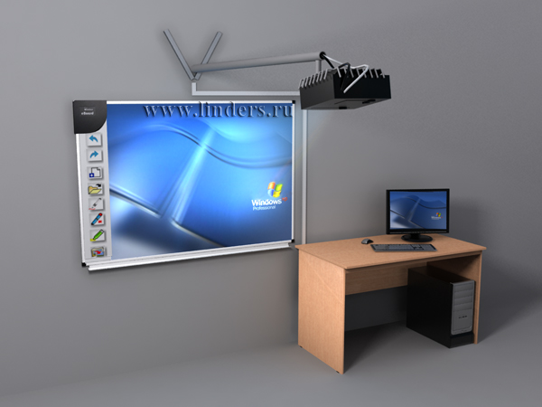
Вывод
Использование ИКТ
способствует повышению качества образовательного процесса,
оно служит развитию познавательной мотивации воспитанников,
которое ведет к росту их достижений,
ключевых компетентностей.

Slide 20
Спасибо за внимание

